Slide 1
Проектная деятельность в старшей группе. Подготовила: Турганова Г.Г.

Slide 2
ТЕМА: “Семейные традиции”

Slide 3
Цель проекта: -объединять усилия детского сада и семьи в вопросах воспитания и развития ребенка; - формировать у детей представление о семье и семейных традициях; - воспитывать чувства привязанности и любви к своей семье;

Slide 4
Задачи:
-Познакомить детей с понятием “ Семья”, семейные традиции.
-Воспитывать у детей чувство любви и уважения к членам своей семьи.
-Учить проявлять заботу и внимание к своим близким.
- Побуждать родителей проявлять искреннюю заинтересованность в действиях ребенка и быть готовым к эмоциональной поддержке.

Slide 5
Участники проекта:
Воспитатели;
Дети;
Родители;
Возраст детей 5-6 года

Slide 6
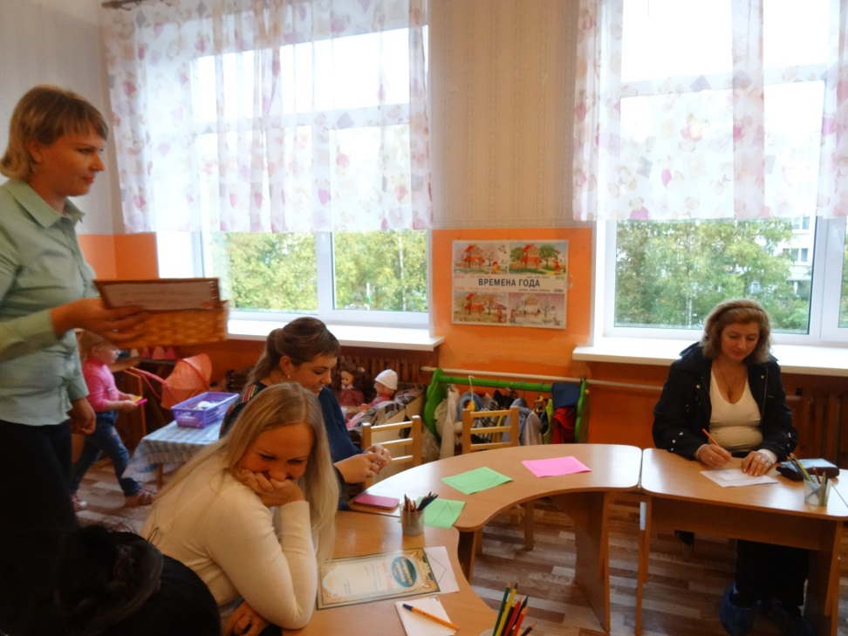
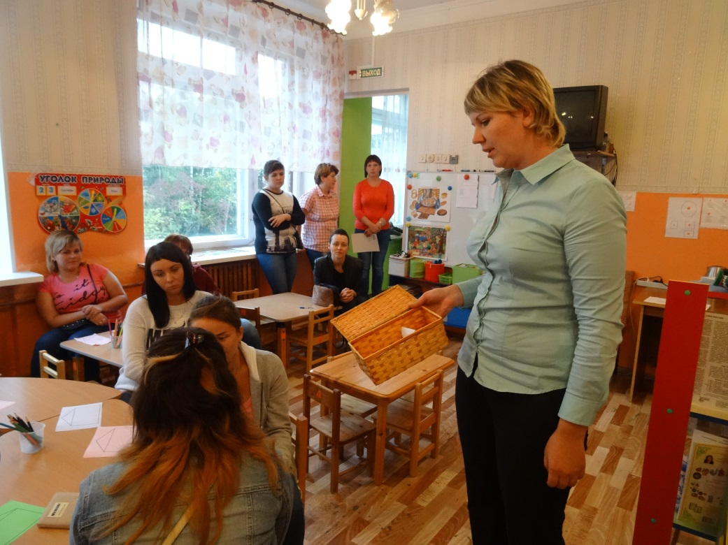
Родительское собрание
Угадай свою семейную традицию
Игра “семейные традиции”

Slide 7
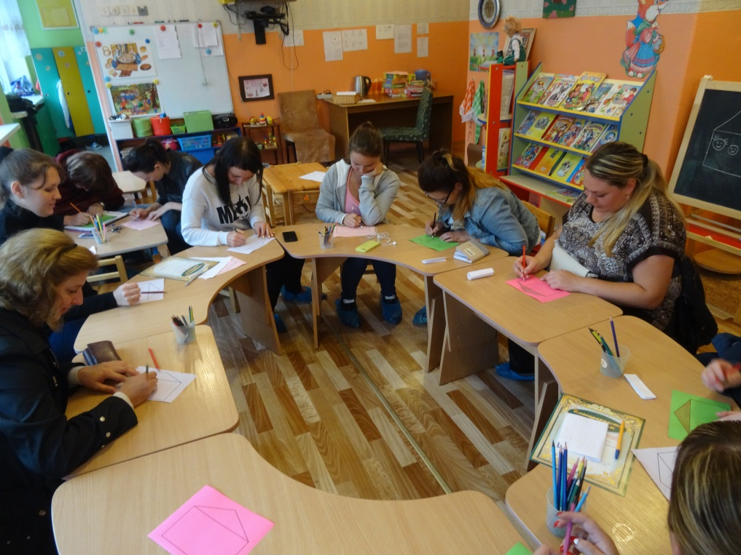
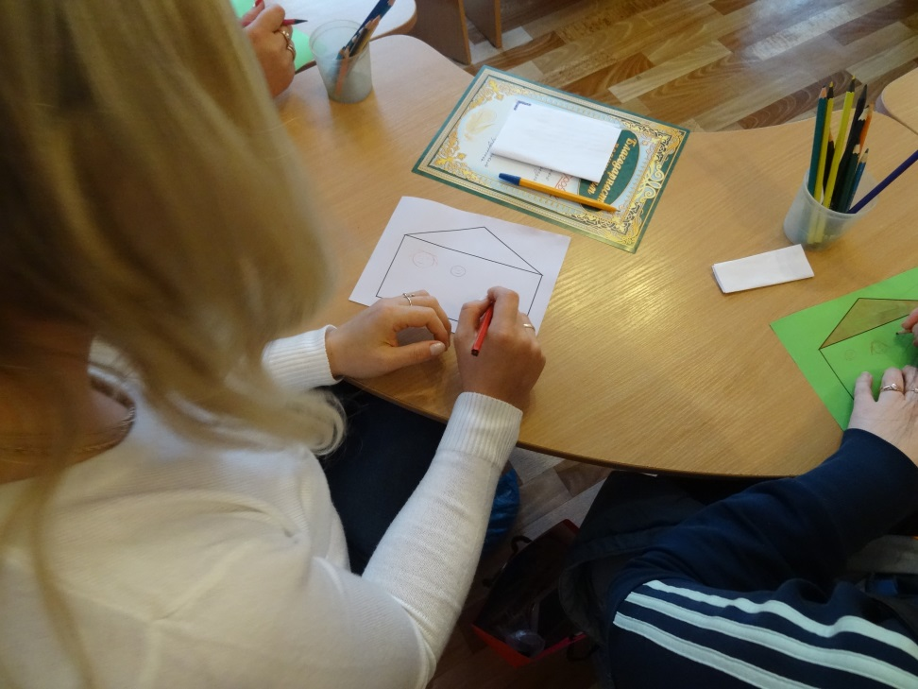
Мастер класс для родителей
Игра “Дружная семья”

Slide 8
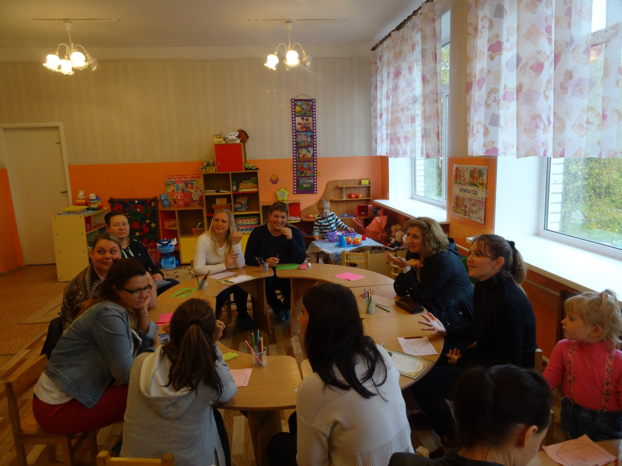

Slide 9
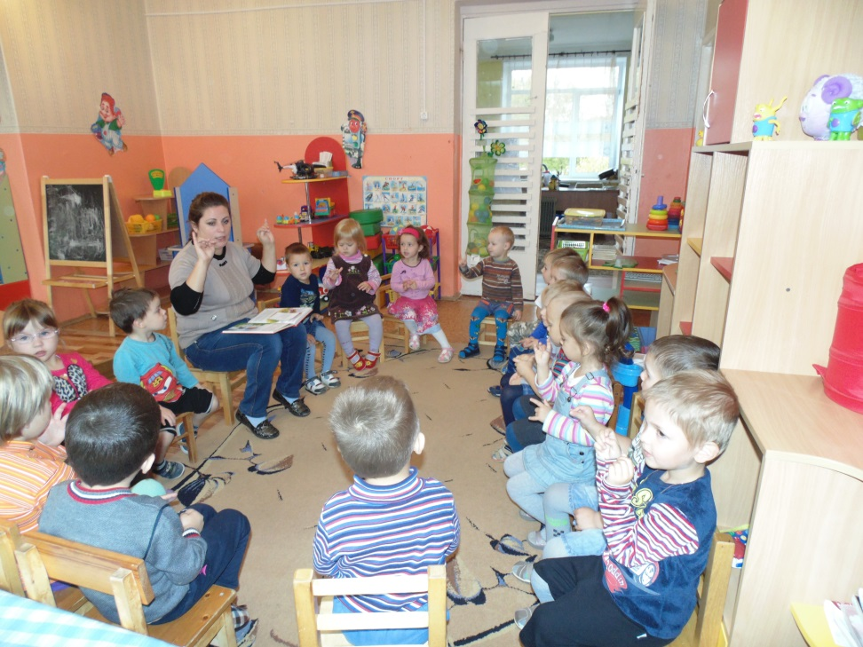
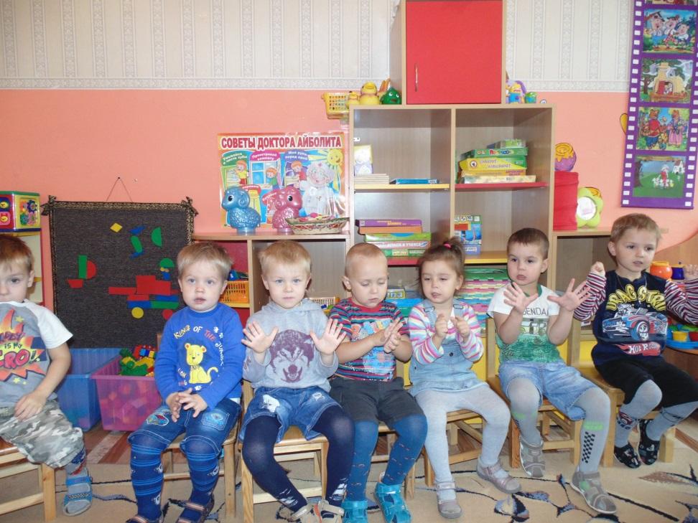
Чтение рассказов и стихотворений о бабушке и о дедушке
Пальчиковая игра “Ладушки”
Пальчиковая игра “Вот и вся моя семья”

Slide 10
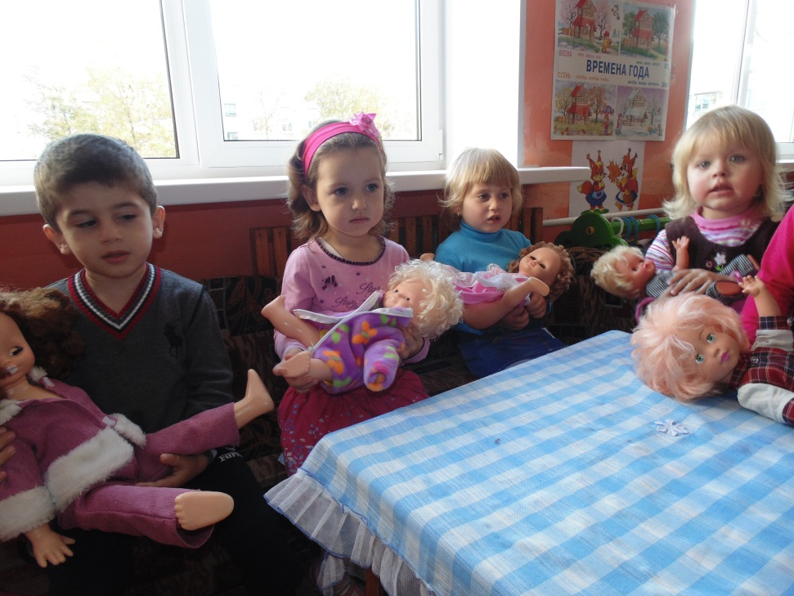
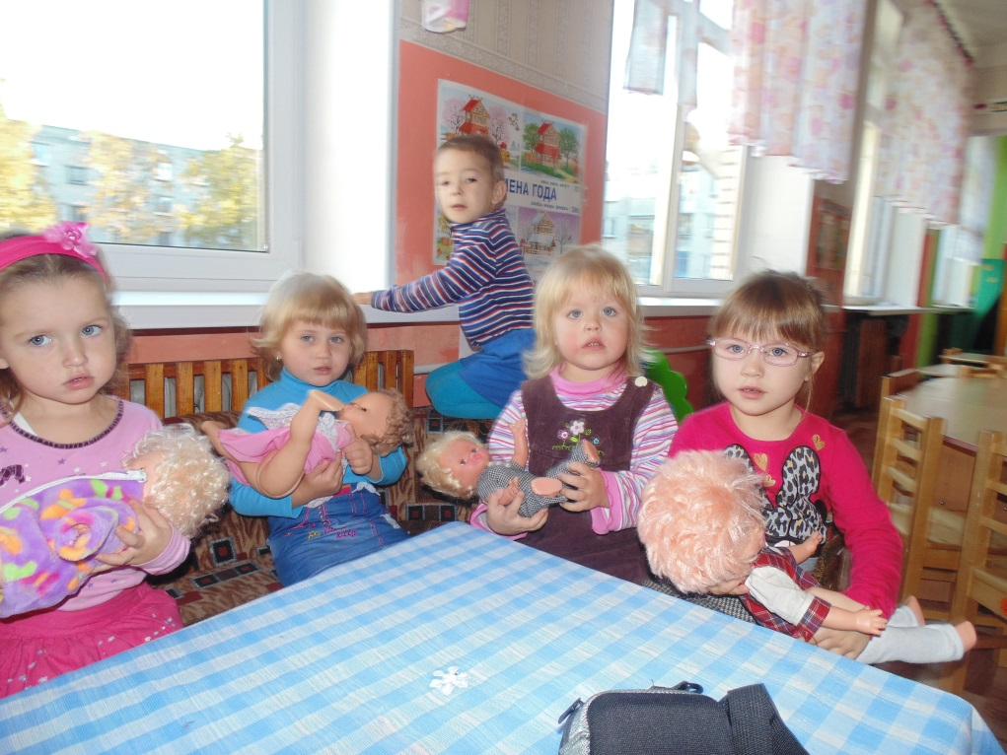
С/р игра “Мама укладывает спать”

Slide 11
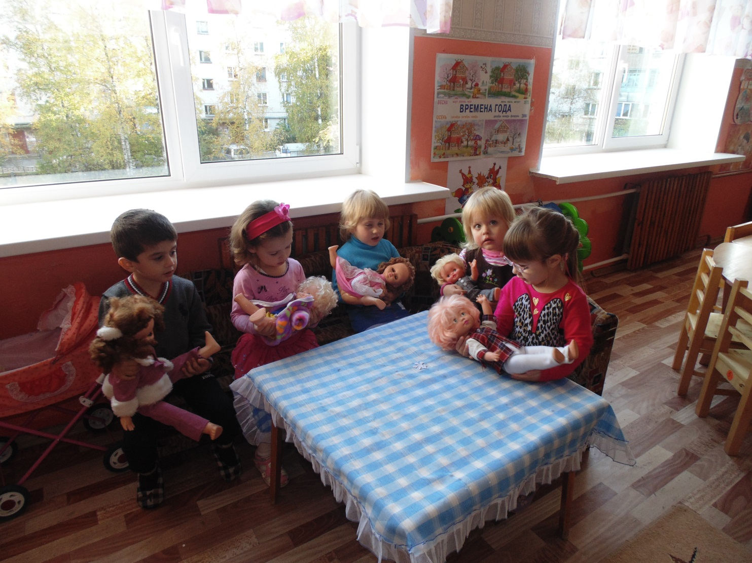
Подбор колыбельных песен

Slide 12
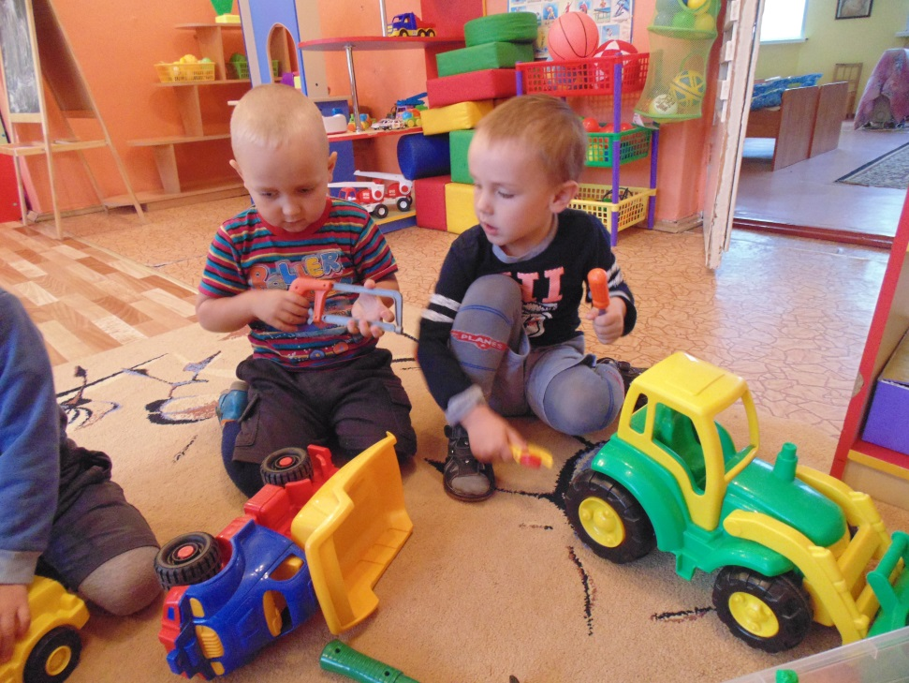
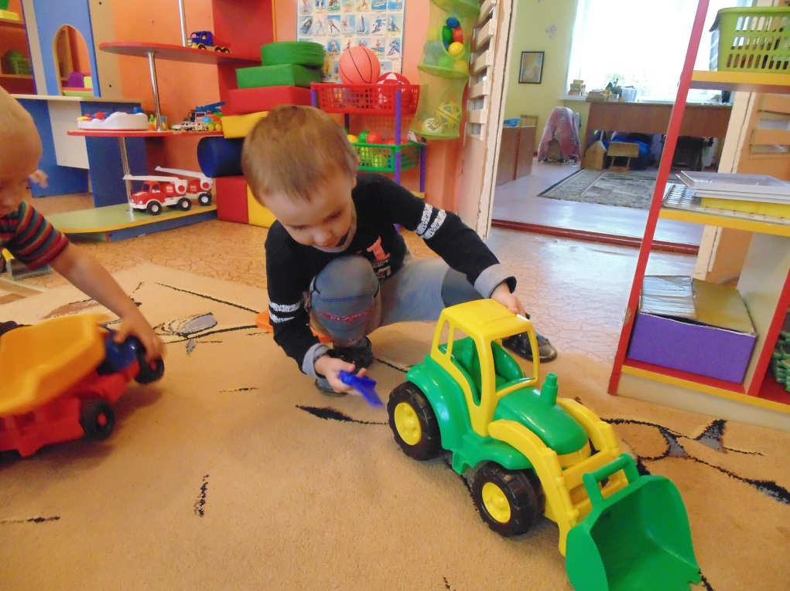
Игра “Папа чинит автомобиль”

Slide 13
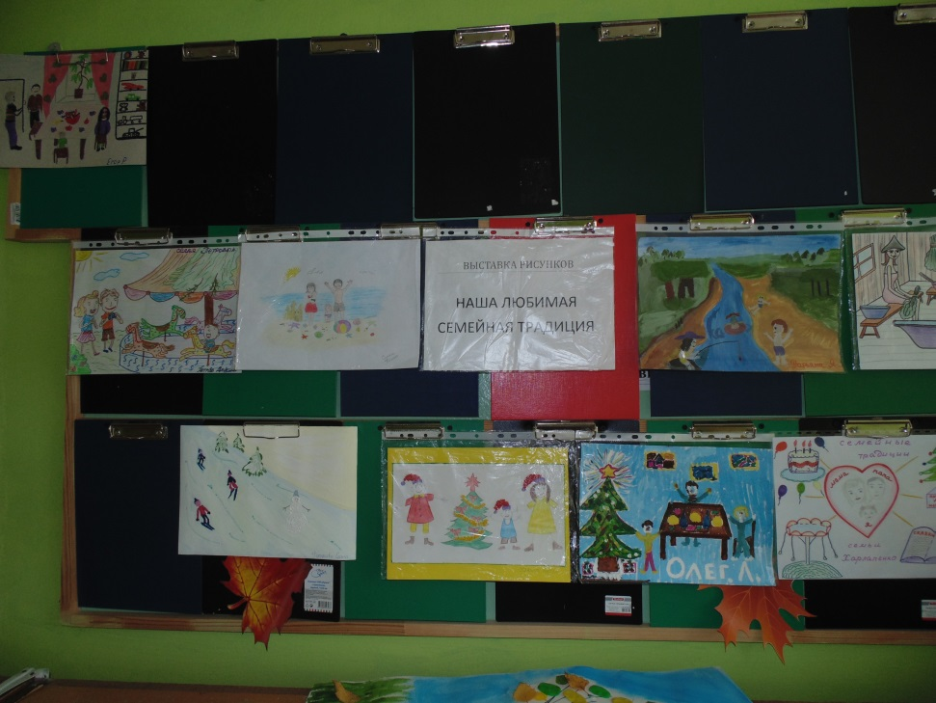
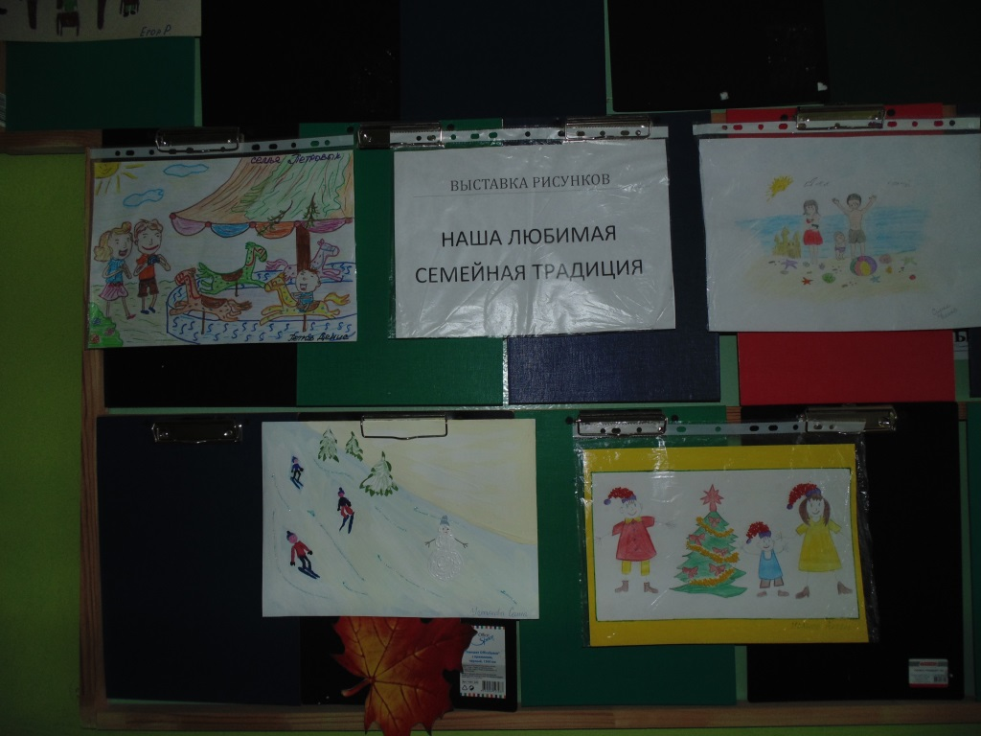
Конкурс рисунков “Наша семейная традиция”

Slide 14
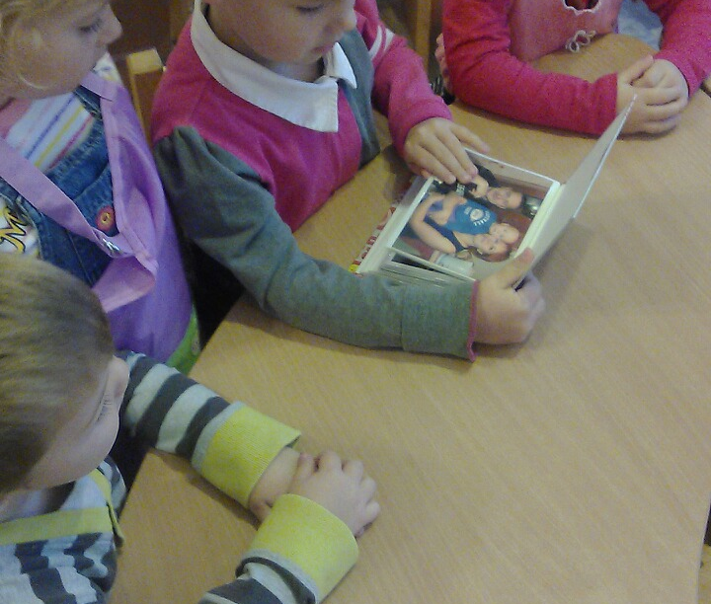
Оформление семейного альбома
“Папа ,мама, я-дружная семья

Slide 15
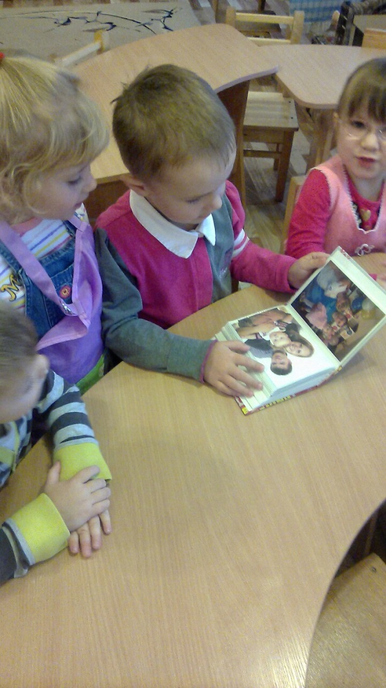
Рассматривание семейных фотографий

Slide 16
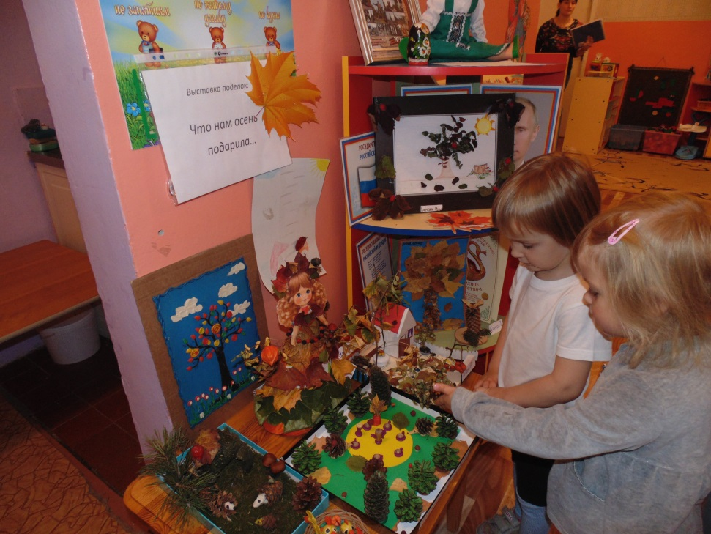
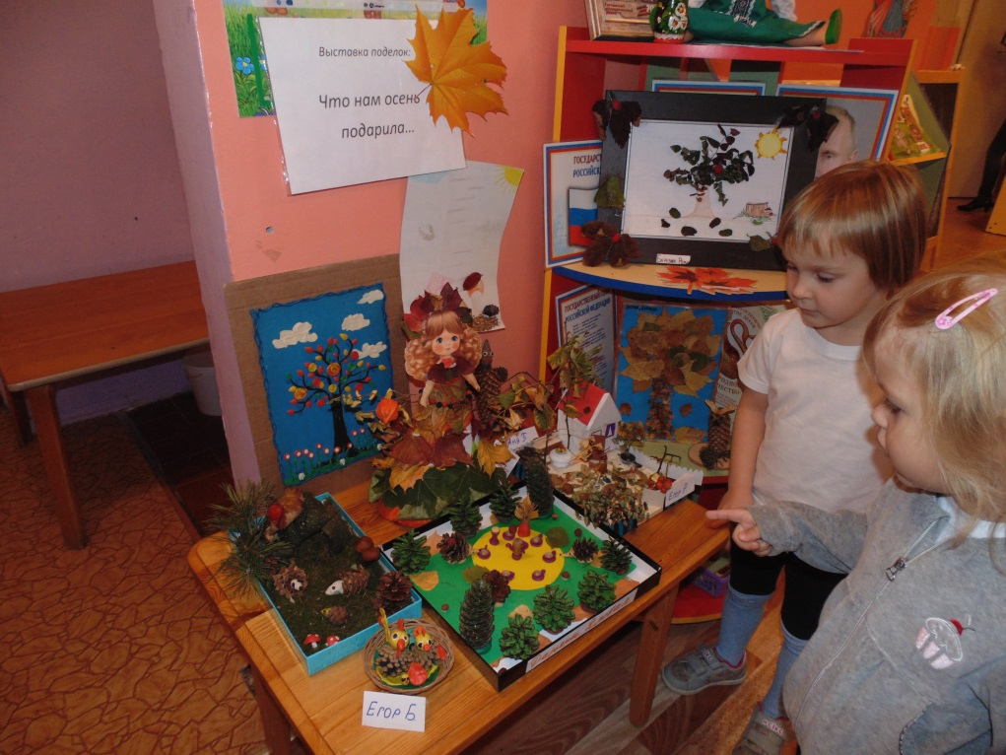
Творим всей семьёй

Slide 17
Спасибо за внимание!

